Slide 1

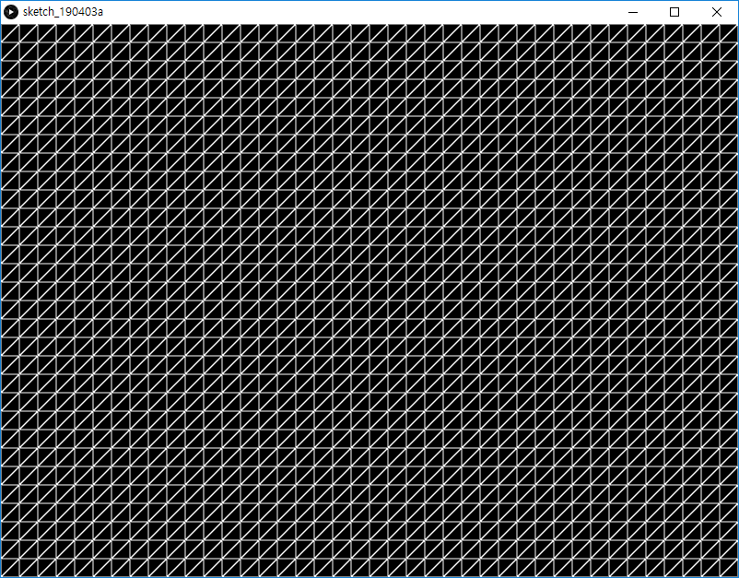
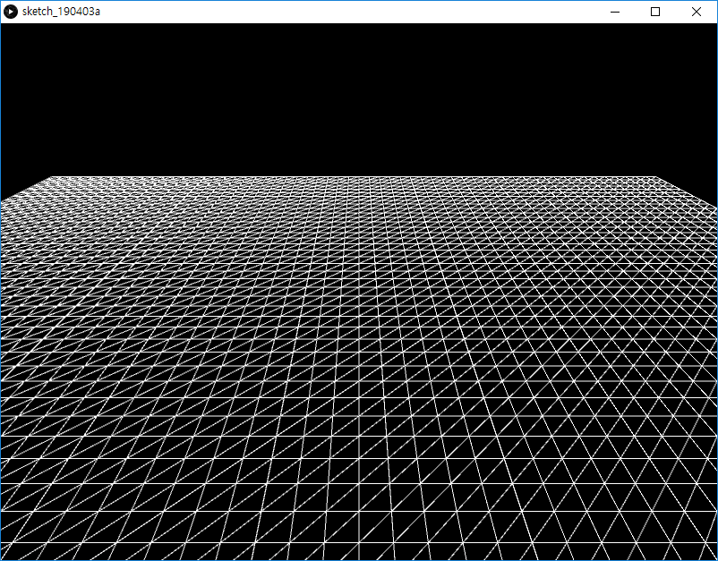
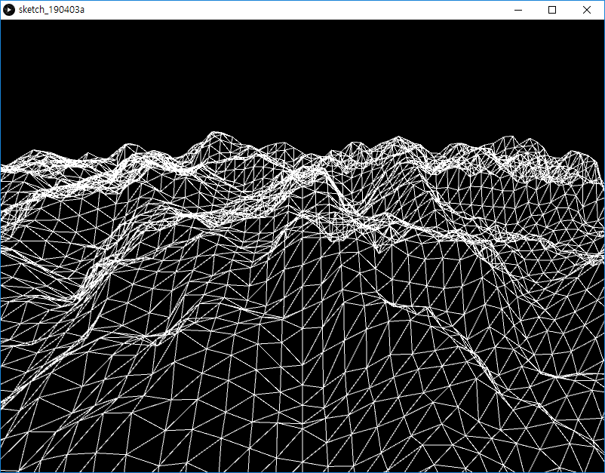
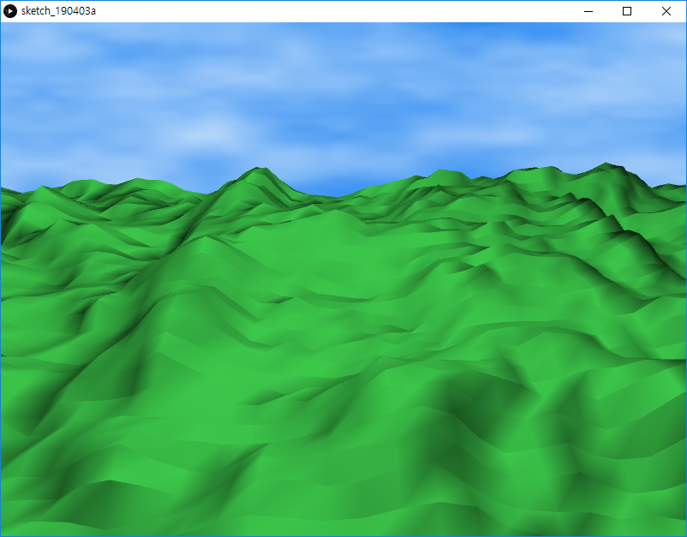
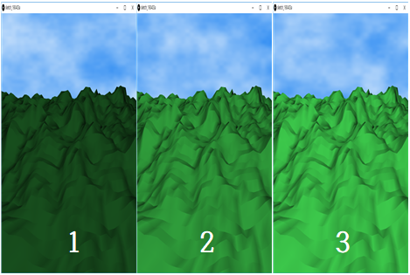
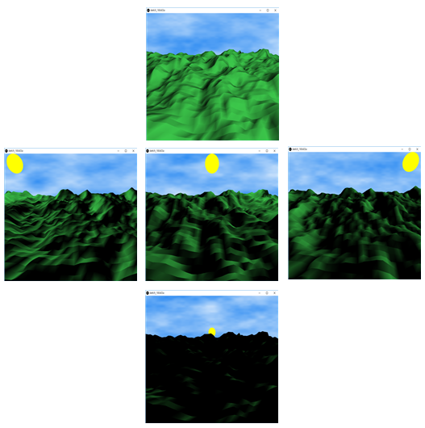

펄린 노이즈를 이용한
3D 하늘과 지형 생성 그래픽스 구현
이현정, 이종서, 심재창
안동대학교 컴퓨터공학과
요약
프로세싱에서 펄린 노이즈 기법을 활용하여 가상의 3D 지형을 생성하고, 하늘을 구현하였다. 키보드를 이용하여 방향키에 따라 해의 위치가 표현되고, 값에 따라 명암과 밝기가 변하는 3D 하늘과 지형을 그래픽스로 구현하였다.
이를 이용하여 현실세계의 환경을 간접적으로 보다 더 정확한 데이터로 컴퓨터에서 지형과 하늘의 움직임을 자세하게 볼 수 있다.
연구 내용
격자를 생성하고, 격자 사이를 연결하여 지형을 쉽게 표현할 수 있도록 X 좌표와 Y 좌표를 이용해서 대각선으로 연결하였다. 그 후 격자로 이루어진 평면을 X축으로 회전하여 입체감을 표현했다. 그리고 Z 좌푯값을 랜덤하게 생성하여 현실세계의 모습과 흡사한 지형을 구현하였다. 지형을 생성하기 위하여 노이즈 함수를 이용하여 연속성이 없는 값을 그리드의 Z 좌표에 대입하여 높낮이를 설정하고, 입체감을 표현했다.
지형의 높낮이를 부드럽게 주기 위해 펄린 노이즈 방식을 사용했고 실제 산맥들과 유사한 색상을 입혔다. 하늘은 색상을 입히고, 구름이 뭉치듯 지나가는 것을 표현하기 위하여 노이즈 기법을 사용했다. 이렇게 만들어진 지형은 키보드로부터 방향키와 숫자를 입력 받아 밝기와 해가 떠 있는 위치를 조절하여 해가 드는 방향을 설정할 수 있게 했다. 해의 위치에는 구를 생성해주어 해를 표현했다.
결론
3D 하늘과 지형을 펄린 노이즈 기법을 사용하여 그래픽으로 구현하고, 해가 뜨는 위치에 따라 밝아졌다가 어두워질 수 있도록 하였다. 이 시뮬레이션으로 어린이들을 위한 학습 또는 연구에도 상당히 많은 활용과 도움이 될 것이다.
또한, 현실에서는 자세히 볼 수 없었던 것을 가상공간에서는 정확하고 자세하게 정보를 얻을 수 있을 것이다. 그렇게 된다면 우리의 연구는 실제 산업 현장이나 날씨에 관련된 업무 등에서도 널리 사용될 것이다.

